Slide 1
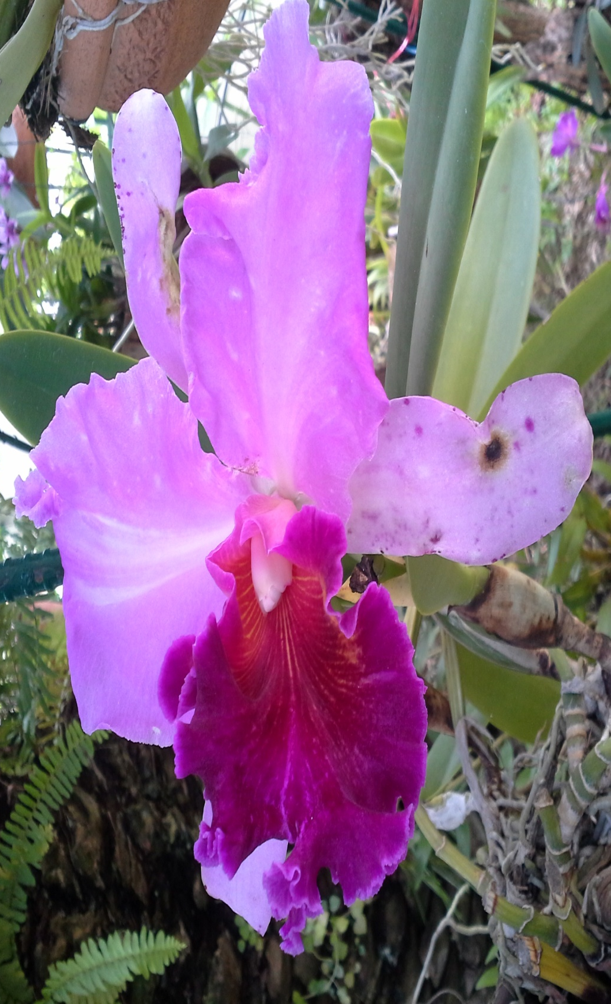
การจัดการสุขภาพแบบบูรณาการและการประยุกต์ใช้ค่ากลางในตำบล จัดการสุขภาพ
ปิยพร เสาร์สาร
นักวิชาการสาธารณสุขเชี่ยวชาญ
ศูนย์อนามัยที่ 1 เชียงใหม่

Slide 2
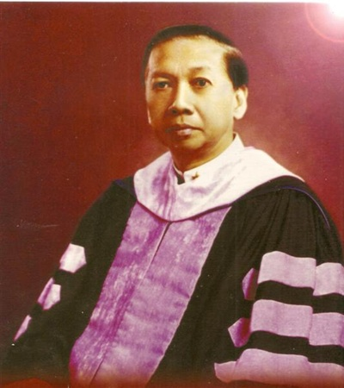
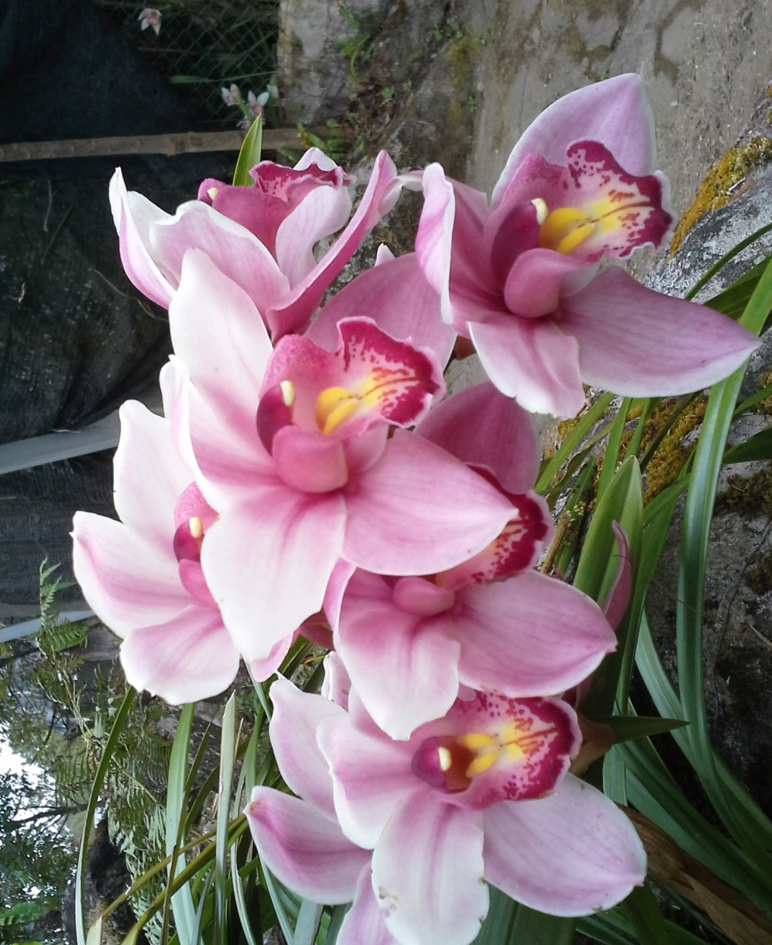
ตามรอยครู......อาจารย์ ดร.นพ.อมร นนทสุต

Slide 3
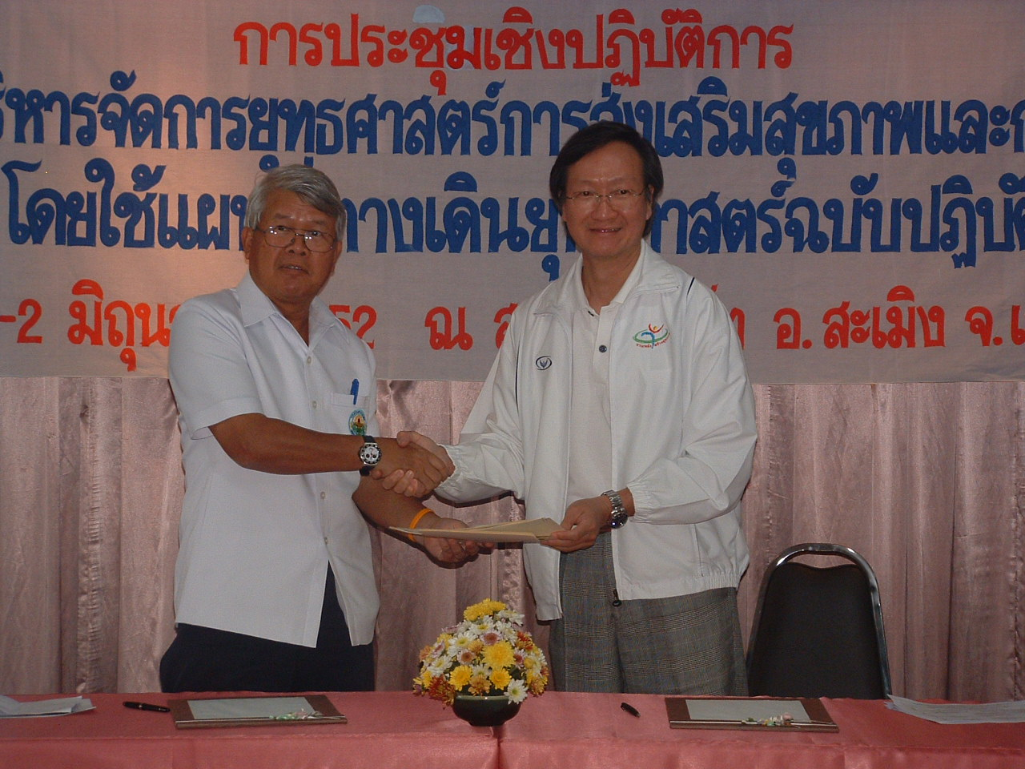
การลงนามความร่วมมือระหว่างกรมควบคุมโรค และ กรมอนามัย
วันที่ 2 มิถุนายน 2552
ณ สะเมิงรีสอร์ท อ.สะเมิง จ.เชียงใหม่
นายแพทย์ มล.สมชาย จักรพันธุ์
อธิบดีกรมควบคุมโรค
นายแพทย์ ณรงค์ศักดิ์ อังคะสุวพลา
อธิบดีกรมอนามัย

Slide 4
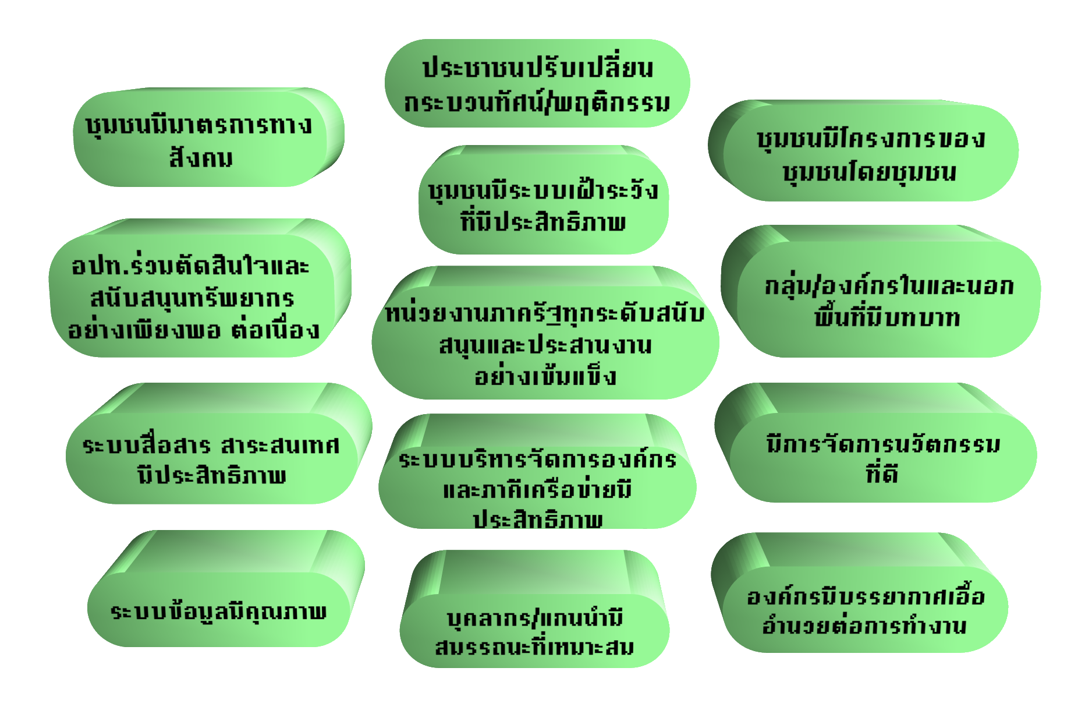
แผนที่ทางเดินยุทธศาสตร์ปฏิบัติการ พ.ศ. 2552
2552
1. กำหนดแผนที่ทางเดินยุทธศาสตร์ปฏิบัติการ
(SLM)
ประชาชน
ภาคี
กระบวนการ
พื้นฐาน
S L M
Notes:
4

Slide 5
ก่อนจะมาเป็นค่ากลาง

Slide 7
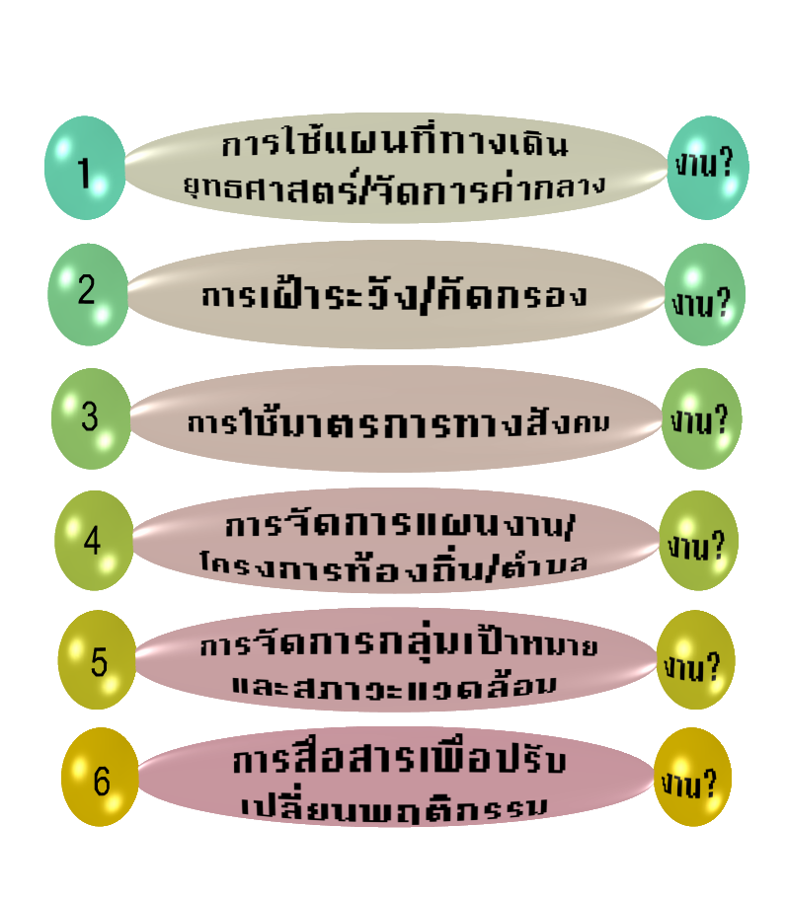
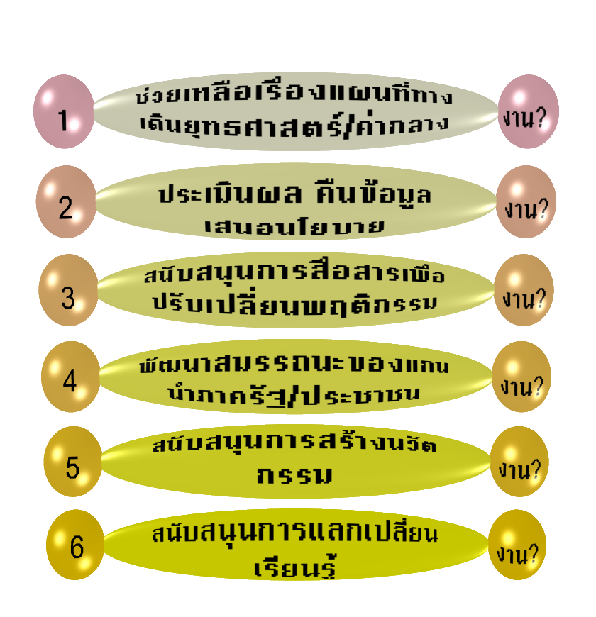

กรอบกิจกรรมของฝ่ายปฏิบัติและฝ่ายสนับสนุน (ระยะแรก)
กรอบกิจกรรมในโครงการของฝ่ายปฏิบัติ
กรอบกิจกรรมที่ อำเภอ/จังหวัด/เขต/สนับสนุน

Slide 8
กรอบกิจกรรมของฝ่ายปฏิบัติและฝ่ายสนับสนุน (ปัจจุบัน พ.ศ. 2559 )
กรอบกิจกรรมในโครงการของฝ่ายปฏิบัติ
กรอบกิจกรรมที่ อำเภอ/จังหวัด/เขต/สนับสนุน
เฝ้าระวัง/คัดกรอง
สื่อสารเพื่อปรับเปลี่ยนพฤติกรรม
การใช้มาตรการสังคม
การปรับแผนงาน/โครงการ
สนับสนุนการเฝ้าระวัง/คัดกรอง
สนับสนุนการสื่อสารเพื่อปรับเปลี่ยน พฤติกรรม
สนับสนุนการใช้มาตรการสังคม
สนับสนุนการประเมินผล/เสนอนโยบาย
สนับสนุนพัฒนาสมรรถนะ
สนับสนุนสร้างนวัตกรรมสังคม

Slide 9
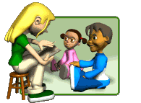
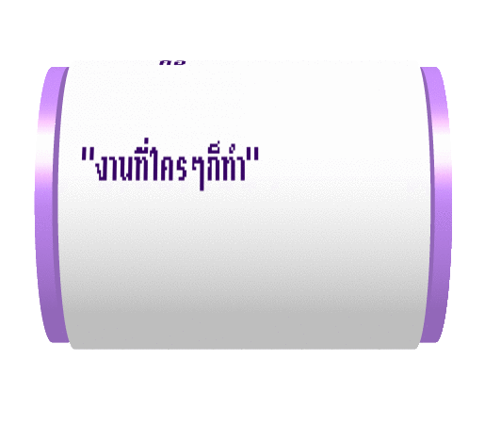
ค่ากลางคืออะไร?

Slide 10
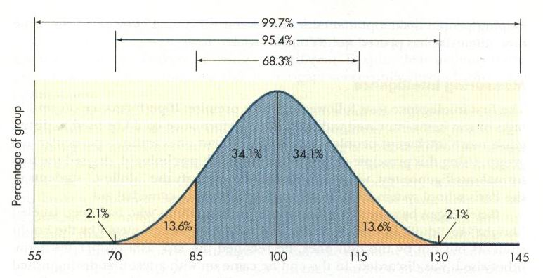

Slide 11
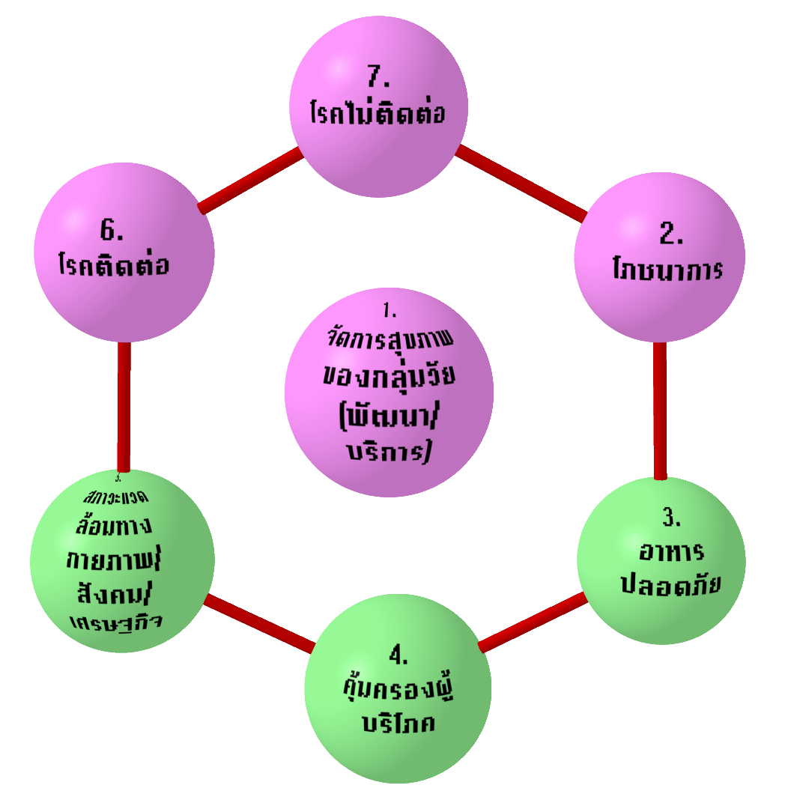
การวิเคราะห์ปัจจัยที่มีความสัมพันธ์
กับสุขภาพของกลุ่มวัยต่างๆ
โปรดทราบ!
ต้องปรับภาพนี้ให้เหมาะกับกลุ่มวัยที่กำหนดก่อนนำไปใช้

Slide 12
ทำไม? ต้องมีและใช้ “ค่ากลาง(Norm)”
การพัฒนาที่เน้นพลังแห่งบริบท หรือสิ่งที่เป็นอยู่จริง มี
ศักยภาพ มีความเก่งเป็นฐานทุนสำคัญ
กระบวนการเรียนรู้ร่วมกัน คิดค้นและดึงศักยภาพจากใน
ตนเองออกมา(Bootstrapping) เพื่อการพัฒนาและ
ยกระดับ(Across the board) พร้อมกันทั้งพื้นที่(ตำบล,
อำเภอ,จังหวัด,เขต,ภาค,กรม)
ยกระดับการพัฒนาด้วยองค์ประกอบที่เป็นนวัตกรรม
(Innovation) ที่เป็นหัวใจของการพัฒนาจากพื้นที่
หรือ “งานที่ใครๆ ก็ทำงานกันอย่างนี้แล้วบรรลุสำเร็จ”
Notes:
break1

Slide 13
แบบสอบถามปฏิบัติการ(ชนิดงานที่ทำ)
แผนงาน/โครงการ:ประเด็น................................................
หน่วยงาน/องค์กร:....................อำเภอ...........................จังหวัด....................
ผู้ให้ข้อมูล โดย........................................วันที่ ................................
กระบวนการ/กิจกรรมสำคัญ... สื่อสารเพื่อปรับเปลี่ยนพฤติกรรม
งาน(ที่ปฏิบัติในปัจจุบัน/ที่ทำจริงๆ คืออะไร? เขียนเป็นคำกริยา สั้นๆ ไม่เกิน 1 บรรทัด)
ประกาศหอกระจายข่าวอย่างต่อเนื่อง บอกกล่าวปากต่อปาก จัดเวทีชาวบ้าน จัดรายการวิทยุชุมชน แนะนำบุคคลต้นแบบ/ครัวเรือนต้นแบบ ฯลฯ
ตัวอย่าง

Slide 14
กระบวนการ / กิจกรรม : การเฝ้าระวังและคัดกรอง...ผู้สูงอายุ
งาน | จำนวน | ร้อยละ
1 สำรวจข้อมูลที่เกี่ยวข้อง/คัดกรอง -ภาวะสุขภาพโรคเรื้อรังโภชนาการ ทันตสุขภาพสมองเสื่อม -กลุ่มเสี่ยงกลุ่มป่วยและภาวะแทรกซ้อนโรคเบาหวานและความดันโลหิตสูง วัณโรคถุงลมโป่งพอง -กลุ่มเสี่ยงอุบัติเหตุและภัยพิบัติ | 24 | 68.57
2 ค้นหาผู้สูงอายุต้นแบบหรือบ้านต้นแบบ | 23 | 65.7
3 ตั้งทีมงานเฝ้าระวังการภัยและช่วยเหลือผู้สูงอายุ และกลุ่มเสี่ยง | 14 | 40.00
4 จัดทำแผนที่กลุ่ม เสี่ยง กลุ่มติดบ้าน ติดเตียง ติดสังคม | 35 | 100
ตัวอย่าง
ความถี่ที่ต้องการแปลงค่า x 100
ความถี่สูงสุด

Slide 15

การกำหนดค่ากลางของแผนงาน/โครงการ
ความถี่สูงสุดของงานที่พบจากการสำรวจ
100 %
กำหนดให้งานที่มีความถี่ไม่น้อยกว่า 65 % ของความถี่สูงสุดเป็นค่ากลางของโครงการ ได้แก่งานที่ 6 7 8 9
65
50
0
1 2 3 4 5 6 7 8 9
งาน
การสำรวจใช้แบบสอบถาม แบบเปิด (ข) วิเคราะห์ แยกชนิดงานที่มีการปฏิบัติจริงในพื้นที่สำรวจ (ค) เรียงลำดับความถี่ของงานที่มีการปฏิบัติจากน้อยไปหามาก

Slide 16
ประกาศเขตสุขภาพที่ ๑ เชียงใหม่
เรื่อง การกำหนดค่ากลางความสำเร็จระดับเขตงานผู้สูงอายุ(ผู้ปฏิบัติ) ประจำปี ๒๕๕๙
ตามที่ เขตสุขภาพที่ ๑ เชียงใหม่ ได้ค้นหาค่ากลางความสำเร็จระดับเขตงานส่งเสริมสุขภาพ ๕ กลุ่มวัยและอนามัยสิ่งแวดล้อมแล้วนั้น จึงขอประกาศค่ากลางความสำเร็จระดับเขตงานผู้สูงอายุ(ผู้ปฏิบัติ) ประจำปี ๒๕๕๙ ดังนี้
กิจกรรมสำคัญ | งานที่กำหนดให้เป็นค่ากลาง
๑. เฝ้าระวังและคัดกรอง | ๑. ตรวจคัดกรองสุขภาพตามเกณฑ์ ADL และเกณฑ์ของกรมการแพทย์เล่มสีเขียว และสรุปผลทุกปี ๒. จัดให้มีกิจกรรมในชมรมผู้สูงอายุอย่างต่อเนื่อง/ ฝึกอาชีพเสริมให้กับผู้สูงอายุ ๓. จัดตั้งทีมงานภาคีเครือข่ายดูแลและช่วยเหลือผู้สูงอายุ ๔. จัดทะเบียนกลุ่มเสี่ยง กลุ่มป่วย กลุ่มปกติ ให้เป็นปัจจุบัน และคืนข้อมูลสู่ชุมชน ๕. สำรวจพฤติกรรมสุขภาพที่พึงประสงค์
๒. การใช้มาตรการทางสังคม | ๑. จัดสวัสดิการผู้สูงอายุโดยชุมชนและท้องถิ่น ตามความเหมาะสม ๒. จัดตั้งชมรมผู้สูงอายุคุณภาพตามเกณฑ์ (มีการพบปะกันเดือนละครั้ง) มีภาคีเครือข่ายร่วม (ทำงานร่วมกับสภาผู้สูงอายุแห่งประเทศไทย) ๓. จัดประกวดผู้สูงอายุต้นแบบ ๔. จัดทำ MOU กับท้องถิ่น ในการดูแลผู้สูงอายุระยะยาว
๓. การจัดการสุขภาพของกลุ่มวัย | ๑. จัดกิจกรรมดูแลผู้สูงอายุตามนโยบาย LTC โดยชุมชนและภาคีเครือข่าย ๒. สร้างนักจัดการสุขภาพผู้สูงอายุ/อาสาสมัครดูแลผู้สูงอายุ ๓. จัดตั้งโรงเรียนผู้สูงอายุ/ศูนย์พัฒนาคุณภาพชีวิตผู้สูงอายุ ๔. เยี่ยมบ้านผู้สูงอายุติดบ้าน ติดเตียง โดยทีมสหวิชาชีพ และอาสาสมัคร ๕. ส่งเสริมการปรับเปลี่ยนพฤติกรรมให้ผู้สูงอายุตามหลัก 3อ 2ส ๖. ตั้งกองทุนอุปกรณ์/กายอุปกรณ์ เพื่อดูแลผู้สูงอายุ
๔. การจัดการสภาวะแวดล้อม | ๑. จัดสภาพแวดล้อมที่อยู่อาศัยที่เหมาะสมเพื่อป้องกันอุบัติเหตุในผู้สูงอายุ ๒. ส่งเสริมให้มีการปลูกผักปลอดสารพิษ ๓. สำรวจสภาพแวดล้อมและจุดเสี่ยงทั้งทางกายภาพ, สังคม และเศรษฐกิจ ที่เกี่ยวข้องกับผู้สูงอายุ ๔. อปท.ประกาศวิสัยทัศน์และนโยบายด้านการจัดการสภาพแวดล้อม
๕. การสื่อสารเพื่อปรับเปลี่ยนพฤติกรรม | ๑. จัดงานมหกรรมแลกเปลี่ยนเรียนรู้ ผู้สูงอายุแบ่งปันประสบการณ์ ความรู้ด้านสุขภาพผู้สูงอายุ ๒. จัดประชุมชมรมผู้สูงอายุสัญจร/ธรรมะสัญจร ๓. จัดกิจกรรมออกกำลังกายที่เหมาะสมกับผู้สูงอายุ ๔. อบรมให้ความรู้ผู้ดูแลผู้สูงอายุติดบ้านติดเตียง (อผส. อสม. เพื่อนบ้าน จิตอาสา)
๖. การปรับปรุงแผนงาน/โครงการ | ๑. สร้างความเข้มแข็งให้กับชมรมผู้สูงอายุโดยจัดทำโครงการเพื่อดูแลสุขภาพสมาชิก ๒. บูรณาการดูแลสุขภาพผู้สูงอายุตามวัฒนธรรม ประเพณีท้องถิ่น ๓. ประชาพิจารณ์แผนงานโครงการอย่างมีส่วนร่วมจากภาคีเครือข่าย ๔. จัดทำโครงการผู้สูงอายุเพื่อนช่วยเพื่อน

Slide 17
การบูรณาการประเด็นที่มีความสัมพันธ์
กับสุขภาพของกลุ่มวัยต่างๆ
โปรดทราบ!
ต้องปรับภาพนี้ให้เหมาะกับกลุ่มวัยที่กำหนดก่อนนำไปใช้

Slide 18
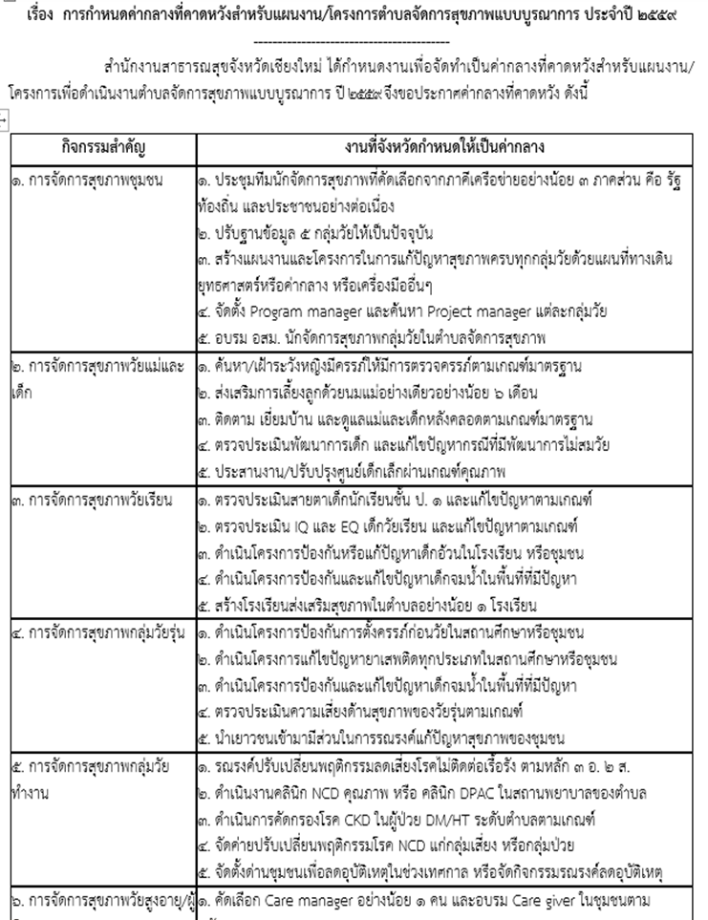
ค่ากลาง
ที่คาดหวัง
สำหรับ
แผนงาน
/
โครงการ
ตำบลจัดการสุขภาพแบบบูรณาการ 5 กลุ่มวัย

Slide 19
ปี 2556 กระทรวงสาธารณสุขได้ประกาศตัวชี้วัด”การมีส่วนร่วมของภาคประชาชน”ให้ร้อยละของอำเภอที่มี District Health System (DHS) ที่เชื่อมโยงระบบบริการปฐมภูมิกับชุมชนและท้องถิ่นอย่างมีคุณภาพ ใช้SRM หรือเครื่องมืออื่นๆในการทำแผนพัฒนาสุขภาพ(ไม่น้อยกว่า 50)

Slide 20

การบูรณาการ
“การบูรณาการเป็นนวัตกรรม
การจัดการสาธารณสุข
ที่ยิ่งใหญ่ที่สุด
หลังจากการสร้าง อสม.”
อ.นพ.อมร นนทสุต (4 กันยายน 2556)

Slide 21
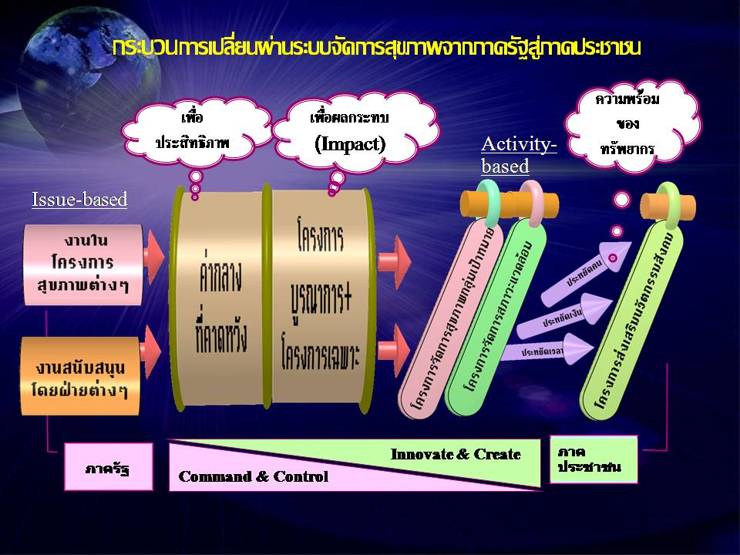

Slide 22
ตารางบูรณาการ : การจัดการกลุ่มวัย
กิจกรรม
1
สุขภาพจิต
โรคไม่ติดต่อ
โรคติดต่อ
โภชนาการ
กลุ่มงาน
1. การเฝ้าระวัง/ คัดกรอง
โดยประชาชน
กำหนดและบูรณาการงานในชุดงาน
2. การดำเนินมาตรการ
ทางสังคม
บรรจุงานจากค่ากลางหรือโครงการที่มีมาตรฐานกำหนดไว้ลงในช่องต่างๆ
ให้ตรงกับหัวเรื่องจนครบทุกช่อง
บูรณาการงานตามหัวข้อกิจกรรม
เว้นบางงานที่แยกปฏิบัติตามเงื่อนไขพิเศษ
(แยกไปทำโครงการเฉพาะ)
3. การสื่อสารเพื่อ
ปรับเปลี่ยนพฤติกรรม
4. การปรับแผนงาน/
โครงการของ
ท้องถิ่น/ตำบล
5. อื่นๆ ตามความต้องการ
งานพิเศษต่างๆที่บูรณาการไม่ได้
แผนงาน (2-4 ปี)
แผนงาน (2-4 ปี)
แผนงาน (2-4 ปี)
แผนงาน (2-4 ปี)
โครงการ 1 ปี

Slide 23
ตารางบูรณาการ : การจัดการสภาวะแวดล้อม
สภาพแวดล้อมทาง
กายภาพ สังคม/เศรษฐกิจฯ
กิจกรรม
5
อาหารปลอดภัย
คุ้มครองผู้บริโภค
กลุ่มงาน
1. การเฝ้าระวัง/ คัดกรอง
โดยประชาชน
กำหนดและบูรณาการงานในชุดงาน
2. การดำเนินมาตรการ
ทางสังคม
บรรจุงานจากค่ากลางหรือโครงการที่มีมาตรฐานกำหนดไว้ลงในช่องต่างๆ
ให้ตรงกับหัวเรื่องจนครบทุกช่อง
บูรณาการงานตามหัวข้อกิจกรรม
เว้นบางงานที่แยกปฏิบัติตามเงื่อนไขพิเศษ
(แยกไปทำโครงการเฉพาะ)
3. การสื่อสารเพื่อ
ปรับเปลี่ยนพฤติกรรม
4. การปรับแผนงาน/
โครงการของ
ท้องถิ่น/ตำบล
5. อื่นๆตามความต้องการ
งานพิเศษต่างๆที่บูรณาการไม่ได้
แผนงาน (2-4 ปี)
แผนงาน (2-4 ปี)
แผนงาน (2-4 ปี)
แผนงาน (2-4 ปี)
โครงการ 1 ปี

Slide 24
ตัวอย่าง
การปฏิรูปโครงการ : กลุ่มวัยผู้สูงอายุ ต.ท่ากว้าง อ.สารภี จ.เชียงใหม่
กิจกรรมจาก SRM | สุขภาพจิต | โรคไม่ติดต่อ | สารเสพติด | พฤติกรรม | ชุดงาน/ค่าใช้จ่าย
1.การพัฒนา/บริการ กลุ่มเป้าหมาย | ดูแลผู้สูงอายุระยะยาว | ทำคลินิก DPAC | ทำคลินิก เลิกสุรา บุหรี่ | สร้างเสริมวามสุข 5 มิติ | การพัฒนาระบบบริการปฐมภูมิ(บาท)
2. การเฝ้าระวัง/ คัด กรองโดยประชาชน | -สำรวจ 2Q ADL | วัดความดัน เจาะน้ำตาลในเลือด สารพิษในเลือด | ทดสอบนิโคติน ทำAUDIT | -ชั่งนน. ส่วนสูง หาBMI รอบเอว - | การพัฒนาศักยภาพ อสม. นักจัดการสุขภาพ (บาท)
3. การดำเนิน มาตรการ ทางสังคม | ปฏิบัติการชมรมสายใย น้ำใจท่ากว้าง | สร้างบุคคลต้นแบบในการปรับเปลี่ยนพฤติกรรม 3 อ. 2 ส. | งานศพ งานเศร้างดเหล้า งดเบียร์ งดน้ำอัดลม | ปั่นจักรยานทุกวันอาทิตย์ แอโรบิค ทุกเย็น ผู้สูงอายุ วันอังคารและวันศุกร์ | ธรรมนูญสุขภาพตำบล (บาท)
4. การสื่อสารเพื่อ ปรับเปลี่ยน พฤติกรรม | ส่งเสริมการทดลองปฏิบัติพฤติกรรมใหม่ในรูปแบบต่างๆ สร้างบุคคลต้นแบบ | ส่งเสริมการทดลองปฏิบัติพฤติกรรมใหม่ในรูปแบบต่างๆ สร้างบุคคลต้นแบบ | บุคคล เยี่ยมบ้าน บุคคลต้นแบบ | การฝึกทักษะ บุคคลต้นแบบ อผส | การพัฒนาศักยภาพวิทยากรกระบวนการ (บาท)
5. การปรับ โครงการ ของท้องถิ่น/ตำบล | โครงการสุขใจไม่คิดสั้น | โครงการลดเค็มครึ่งหนึ่งคนท่ากว้างห่างไกลโรค | โครงการลดละ เลิกบุหรี่ สุรา ยาเสพติด | โครงการออกกำลังกายเพื่อสุขภาพ | โรงเรียนร่มโพธิ์ (บาท)
โครงการรายประเด็น
โครงการรายกิจกรรม

Slide 25
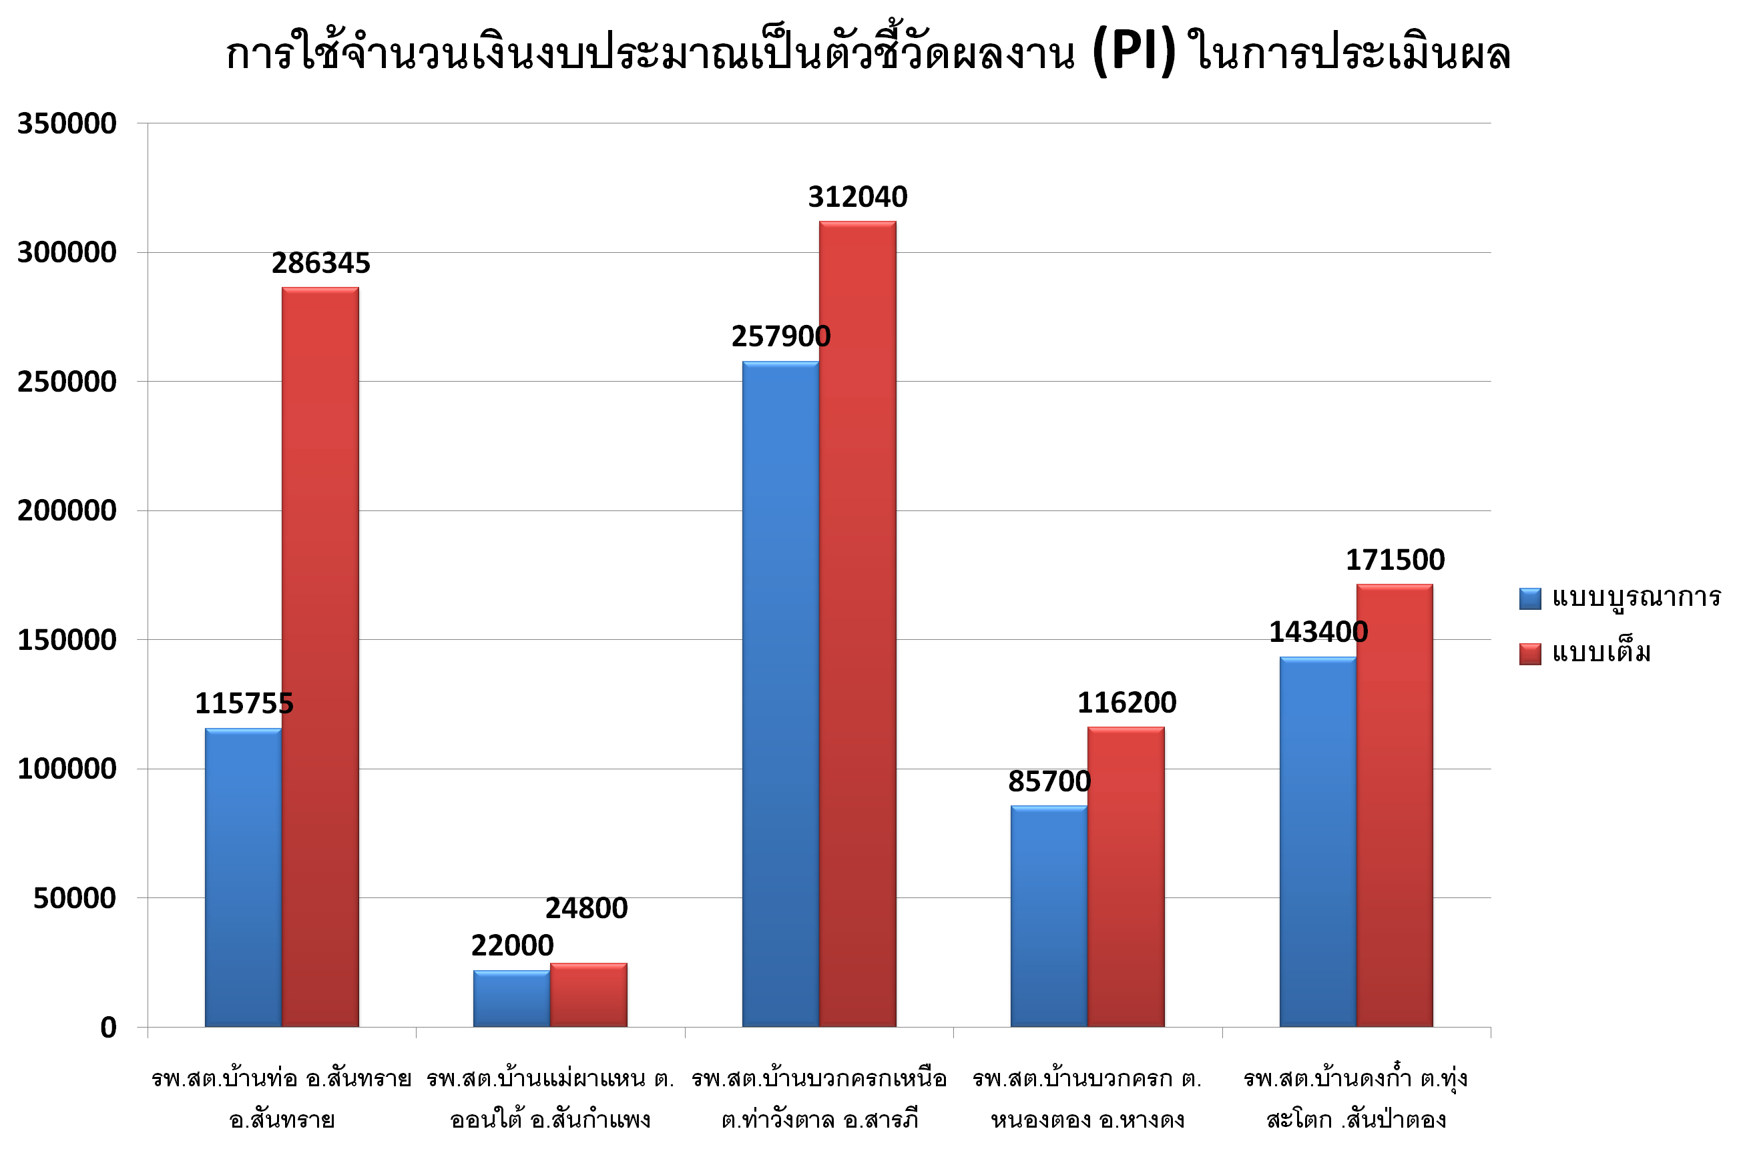

Slide 26
ตารางบูรณาการค่ากลาง
กิจกรรม | แม่และเด็ก | วัยเรียน | วัยรุ่น | ผู้สูงอายุ
๑. เฝ้าระวังและคัดกรอง | ๑. ค้นหาหญิงตั้งครรภ์และเด็ก 0-5 ปีและประเมินภาวะเสี่ยง ๒. ประเมินพัฒนาการเด็ก 0-5 ปีด้วยเครื่องมือ DSPM ๓. ส่งต่อหญิงตั้งครรภ์และเด็ก 0-5 ปี ที่มีภาวะเสี่ยงเพื่อเข้ารับการรักษาและบริการสุขภาพ ๔. จัดบ้านพักรอคลอดที่ รพสต. (ในพื้นที่ห่างไกล) ๕. เยี่ยมมารดาหลังคลอดทุกรายและให้เลี้ยงลูกด้วยนมแม่อย่างเดียว 6 เดือน และให้อาหารเสริมตามวัย | ๑. ประเมินภาวะโภชนาการ โดยการชั่งน้ำหนัก วัดส่วนสูง ประเมินจุดแข็ง จุดอ่อน SDG เพื่อค้นหาปัญหา สุขภาพกาย และจิตของเด็กวัยเรียน ๒. สำรวจพฤติกรรมเสี่ยงด้านเพศ สารเสพติด และจุดเสี่ยงด้านสิ่งแวดล้อม ๓. สำรวจจำนวนเด็กนักเรียนที่รับประทาน น้ำอัดลม น้ำหวาน ขนมกรุบกรอบ 4. สำรวจการจำหน่ายสินค้าในร้านค้าโรงเรียน | ๑. ตรวจสุขภาพกลุ่มวัยรุ่นและคัดกรองพฤติกรรมเสี่ยงในกลุ่มวัยรุ่น ๒. จัดทำทะเบียนวัยรุ่นกลุ่มเสี่ยง สถานที่เสี่ยง ๓. ตั้งตัวแทนกลุ่มเยาวชนเพื่อประสานแจ้งข้อมูลเฝ้าระวังยาเสพติดในสถานศึกษา ๔. สำรวจข้อมูลพื้นฐานกลุ่มเป้าหมายปีละครั้ง ๕. สร้างเครือข่ายเฝ้าระวังพฤติกรรมสุขภาพในชุมชน เช่น ตั้งชมรม | ๑. ตรวจคัดกรองสุขภาพตามเกณฑ์ ADL และเกณฑ์ของกรมการแพทย์เล่มสีเขียว และสรุปผลทุกปี ๒. จัดให้มีกิจกรรมในชมรมผู้สูงอายุอย่างต่อเนื่อง/ ฝึกอาชีพเสริมให้กับผู้สูงอายุ ๓. จัดตั้งทีมงานภาคีเครือข่ายดูแลและช่วยเหลือผู้สูงอายุ ๔. จัดทะเบียนกลุ่มเสี่ยง กลุ่มป่วย กลุ่มปกติ ให้เป็นปัจจุบัน และคืนข้อมูลสู่ชุมชน ๕. สำรวจพฤติกรรมสุขภาพที่พึงประสงค์

Slide 27
จากการประชุม สป.สัญจรเมื่อ 26 เมษายน 2559 ปลัดกระทรวงสาธารณสุขได้มอบให้กรมอนามัยเป็นผู้ประสานงานในการขับเคลื่อนให้จังหวัดจัดทำค่ากลางและนำค่ากลางไปใช้ในการจัดการสุขภาพและการบูรณาการ 5 กลุ่มวัย
ค่ากลางกลุ่มวัยและอนามัยสิ่งแวดล้อม
อบรม Super trainer
หนังสือปลัดกระทรวงสาธารณสุขขอให้สนับสนุนการ ดำเนินงาน สาธารณสุขมูลฐาน และใช้ค่ากลางตามแนวคิดนพ.อมร นนทสุต
Small sucsess ใน 6 เดือน ตำบลLTC ใช้ค่ากลาง

Slide 28
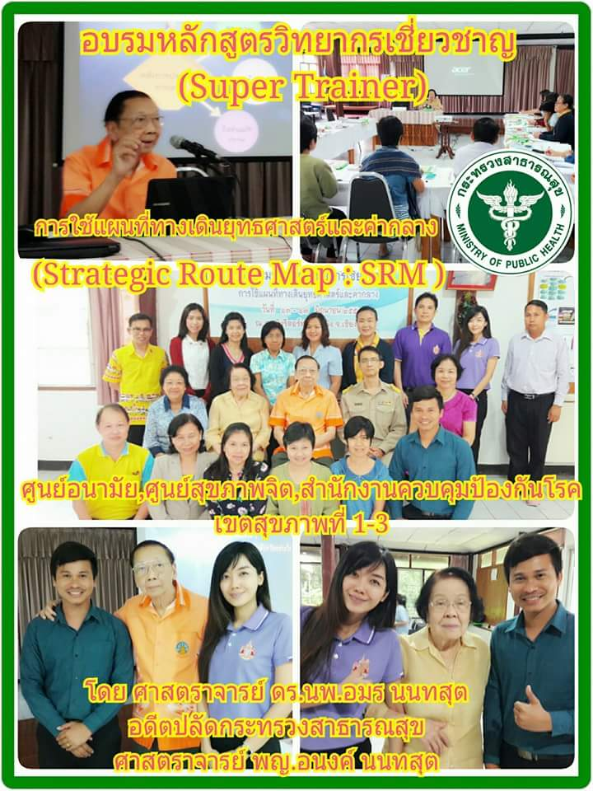

Slide 29
ค่ากลางคืออะไร?

Slide 30
การกำหนดค่ากลางของโครงการ
ค่ากลางฯ ไม่ใช่ งานที่กระทรวงสั่งให้ทำ
เป็น... งานที่พื้นที่ส่วนใหญ่ (ระดับกลาง) ได้ทำแล้วประสบความสำเร็จ คือ ทำให้บรรลุผลเชิงคุณภาพ (ชุมชนปรับเปลี่ยนพฤติกรรมสุขภาพ)
อาจไม่ทำให้... บรรลุผลเชิงปริมาณ หรือตัวชี้วัดของกระทรวง โดยตรง

Slide 31
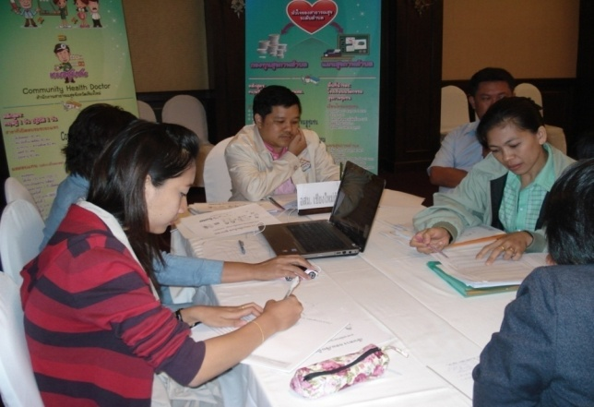
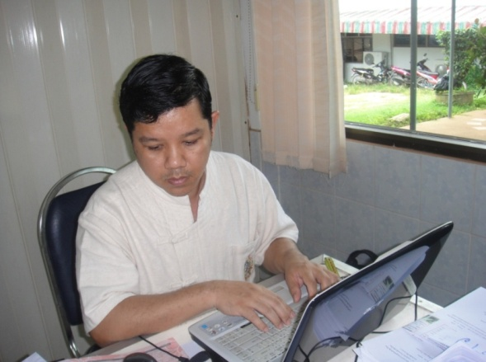
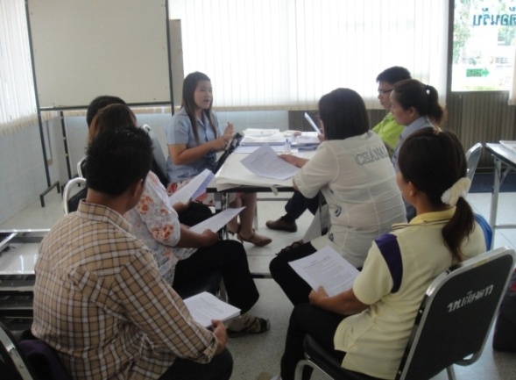
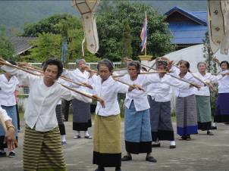
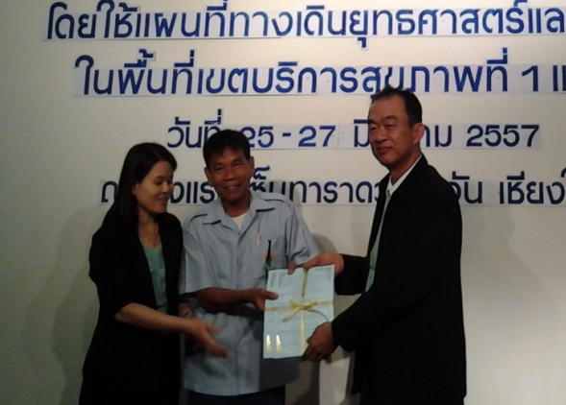
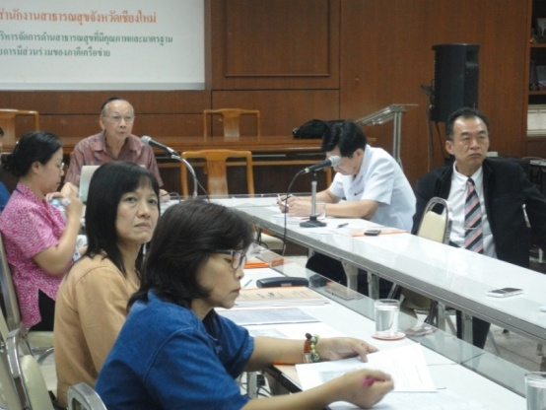
ค้นหาค่ากลางฯ
รวบรวมและเรียงลำดับ
คัดเลือกค่ากลางฯ
กระบวนการค้นค่ากลาง
การนำไปใช้
ประกาศค่ากลางฯ
ผู้บริหารเห็นชอบ

Slide 32
ประเภทของค่ากลาง
ค่ากลาง
ค่ากลางที่คาดหวัง
ค่ากลางความสำเร็จ

Slide 33
ค่ากลางที่จังหวัดควรประกาศ
มี 3 ประเภท คือ
1. ค่ากลางรายกลุ่มอายุ (Aging Norms)
2. ค่ากลางรายประเด็น (Issue Norms)
3. ค่ากลางส่วนสนับสนุน (Supporting Norms)

Slide 34
7 กิจกรรมที่ควรหาค่ากลางเพื่อปรับปรุงสมรรถนะของแผนงาน/โครงการ
การเฝ้าระวังหรือการคัดกรอง
การดำเนินมาตรการทางสังคม
การสื่อสารเพื่อปรับเปลี่ยนพฤติกรรม
การปรับแผนงาน โครงการ
การพัฒนาสมรรถนะ
การประเมินผล/เสนอนโยบาย
การสร้างนวัตกรรมสังคม

Slide 35
การเฝ้าระวังหรือการคัดกรอง
สภาพหรือสถานการณ์ยังไม่มีการเปลี่ยนแปลง ยังไม่เกิดขึ้นแต่ระวังไว้
คาดประมาณแนวโน้มของสถานการณ์ทางพฤติกรรม
รวบรวมข้อมูล วิเคราะห์ข้อมูล และแปลผลข้อมูล
สำรวจเร่งด่วน
สังเกต สอดส่อง เฝ้าดูเหตุการณ์ อาการ สถานการณ์
ทำแผนที่พฤติกรรม (Behavioral mapping)
ทำแผนที่จุดเสี่ยงในชุมชน
จดบันทึกข้อมูลของบุคคล ที่ได้พบเห็น
ตรวจสอบข้อมูลในระบบรายงาน
ตรวจสอบแยกแยะระหว่างบุคคลผู้ซึ่งมีพยาธิสภาพหรืออาการจากโรคหรือปรากฏการณ์อื่น

Slide 36
2 การดำเนินมาตรการทางสังคม
ใช้ขนบธรรมเนียม เพื่อก่อให้เกิดนิสัยที่ดีขึ้น ในการดูแลสุขภาพ
สิ่งที่ชุมชนได้ออกความคิดเห็นร่วมกัน เป็นข้อตกลงร่วม เป็นฉันทามติของชุมชน ในการปรับพฤติกรรมหรือให้เกิดนิสัยที่ดีขึ้น
กฎ กติกา ข้อตกลง ข้อปฏิบัติหรือข้อห้ามที่ชุมชนมีฉันทามติยึดเป็นข้อปฏิบัติร่วมกัน(ทั้งเชิงบวกหรือเชิงลบ)
ให้การยกย่อง เชิดชู มอบรางวัลแด่ผู้ที่เป็นตัวอย่างที่ดีของชุมชน หรือบทลงโทษ(เชิงลบ)

Slide 37
3 การสื่อสารเพื่อปรับเปลี่ยนพฤติกรรม
กระบวนการส่งข่าวสารข้อมูลจากผู้ส่งข่าวสารไปยังผู้รับข่าวสาร
กระบวนการ เทคนิคการสอน การเรียนรู้ การแลกเปลี่ยนเรียนรู้เพื่อร่วมสร้างแนวปฏิบัติในการปรับเปลี่ยนพฤติกรรม
สื่อสารเพื่อการปรับพฤติกรรมอย่างน้อยต้องทำถึงระดับที่ 3
การสื่อสารทางเดียว
การสื่อสารสองทาง
ให้โอกาสทดลอง
ลงมือปฏิบัติ
ปฏิบัติซ้ำๆจนเกิดความชำนาญ เป็นตัวอย่าง สอนคนอื่นได้

Slide 38
4 การปรับแผนงาน โครงการ
จัดการทรัพยากร (คน เงิน ของ)
ปรับกิจกรรมในแผนงานร่วมกับหน่วยงานท้องถิ่น หรือหน่วยงานต่างๆ
ทำประชาคมขอความเห็นชอบแผน
จัดสรรงบประมาณ
จัดทำโครงการ เสนอโครงการ

Slide 39
5 การพัฒนาสมรรถนะ
หมายถึงการให้ความรู้ / เพิ่มความสามารถ/ เพิ่มศักยภาพด้วยวิธีต่างๆ เช่น
อบรม
ประชุม
ดูงาน
แลกเปลี่ยนเรียนรู้
ฝึกปฏิบัติ
สอนงาน

Slide 40
6 การประเมินผล เสนอนโยบาย
หมายถึงการเก็บรวบรวมข้อมูล วิเคราะห์ข้อมูล เพื่อทราบผลการดำเนินงาน ความก้าวหน้า เปรียบเทียบกับมาตรฐาน แผน หรือเปรียบเทียบระหว่างหน่วยงาน พื้นที่ เพื่อทราบปัญหาอุปสรรค ช่องว่าง ปัจจัยความสำเร็จ ข้อจำกัด เพื่อให้ข้อเสนอแนะ ปรับปรุงพัฒนางาน หรือเสนอต่อผู้บริหารระดับสูงขึ้นไป เสนอเป็นนโยบาย

Slide 41
7 การสร้างนวัตกรรมสุขภาพ
คือ การนำการดูแลสุขภาพที่ร่วมกันคิดมาปรับกระบวนการตามหลักวิชาการให้เข้ากับบริบทชุมชน แล้วนำมาใช้ให้เกิดประโยชน์ต่อการสร้างเสริมสุขภาพและป้องกันโรค โดยใช้ SLM/ค่ากลาง เป็นเครื่องมือ
“การที่ประชาชนลุกขึ้นมาดูแลสุขภาพตนเอง”

Slide 42
7นวัตกรรมสุขภาพชุมชน
สิ่งใหม่ๆ ด้านสุขภาพที่ชุมชนเป็นผู้ปฏิบัติ
เป็นงานที่ทำได้มากกว่าค่ากลางฯ
อาจเลียนแบบพื้นที่อื่น แต่ในพื้นที่เรายังไม่มี
พัฒนาต่อเนื่องมาจากการดำเนินโครงการที่สร้างจาก แผนที่ทางเดินยุทธศาสตร์
เห็นการสนับสนุนจากภาครัฐหรือภาคท้องถิ่นชัดเจน

Slide 43
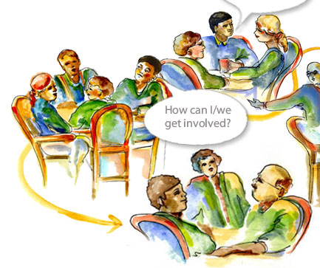
3 ชั่วโมงครึ่ง
สำรวจและกำหนดงานที่เป็นค่ากลาง
“วิเคราะห์ ทบทวนการพัฒนา...แลกเปลี่ยนและดึงศักยภาพสูงสุดจากการทำงานในพื้นที่ โดยอิสระ
เพื่อสร้างทิศทางและโอกาสให้มีพลังร่วมมากขึ้น”

Slide 44
แบ่งเป็น 3 กลุ่มใหญ่
แต่ละกลุ่ม แบ่งอีก 2 กลุ่มย่อย
        กลุ่ม ผู้สนับสนุน
        (Supporter)
ศูนย์วิชาการเขต
สสจ.
รพช.
สสอ.
ประธานกรรมการกองทุนฯ
        กลุ่มผู้ปฏิบัติการ
        (Practitioner)
รพช.
รพสต.
ประธาน/กรรมการกองทุนฯ
อสม.
บุคคลต้นแบบ/ผู้รู้เห็น

Slide 45
ผู้ปฏิบัติเขียน
4 กิจกรรมสำคัญ
ผู้สนับสนุน เขียน
6 กิจกรรมสำคัญ
        1. การเฝ้าระวังคัดกรอง
        2. การใช้มาตรการสังคม
        3. การสื่อสารเพื่อปรับเปลี่ยน
        พฤติกรรม
        4. การปรับแผนงาน/โครงการ
สนับสนุนการเฝ้าระวังคัดกรอง
สนับสนุนการใช้มาตรการสังคม
สนับสนุนการสื่อสารเพื่อปรับเปลี่ยนพฤติกรรม
สนับสนุนการประเมินผล/เสนอนโยบาย
สนับสนุนการสร้างนวัตกรรมสังคม
สนับสนุนการสร้างสมรรถนะ

Slide 46
ค่ากลางที่คาดหวังของแผนงานและโครงการเรื่อง......
กิจกรรมสำคัญ
งาน
การสร้างระบบเฝ้าระวัง/คัดกรองโดยประชาชน
การสื่อสารเพื่อปรับเปลี่ยนพฤติกรรม
การดำเนินมาตรการทางสังคม
การปรับปรุงแผนงาน/โครงการท้องถิ่น/ตำบล
แผนงาน/โครงการ
.........................................
งาน 3-5 งาน
งาน 3-5 งาน
งาน 3-5 งาน
งาน 3-5 งาน

Slide 47
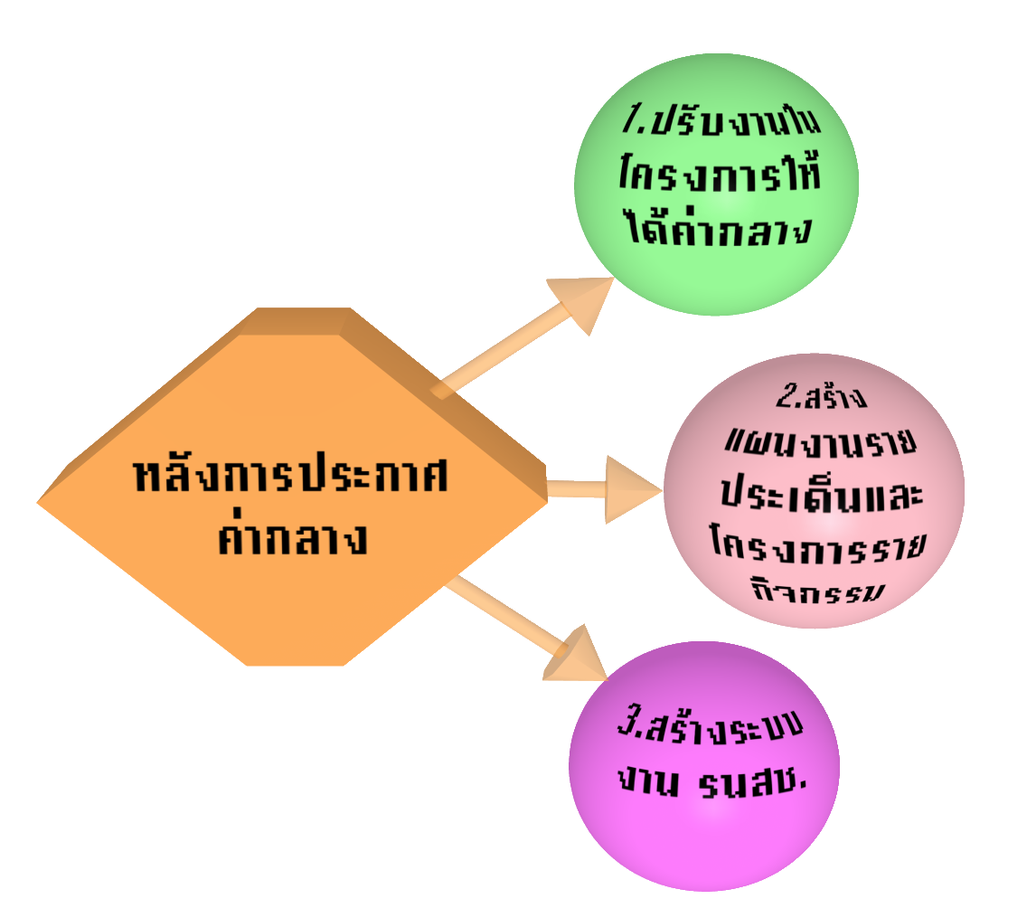
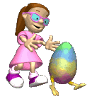
การพัฒนาหลังจากมีการกำหนด
ค่ากลางของจังหวัด

Slide 48
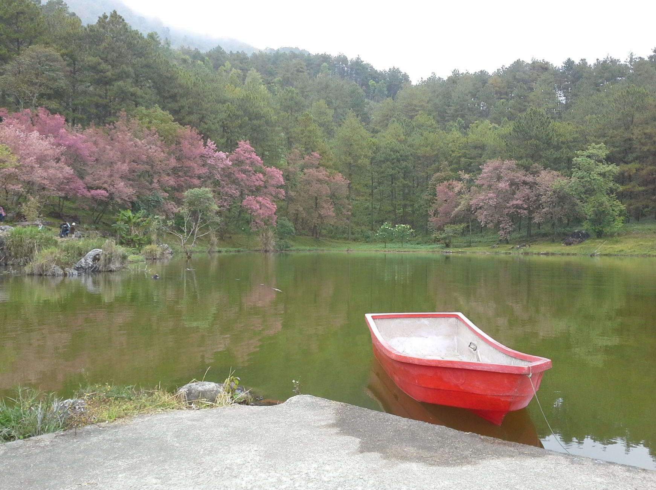
ติดตามในช่วงต่อไป..............

Slide 49

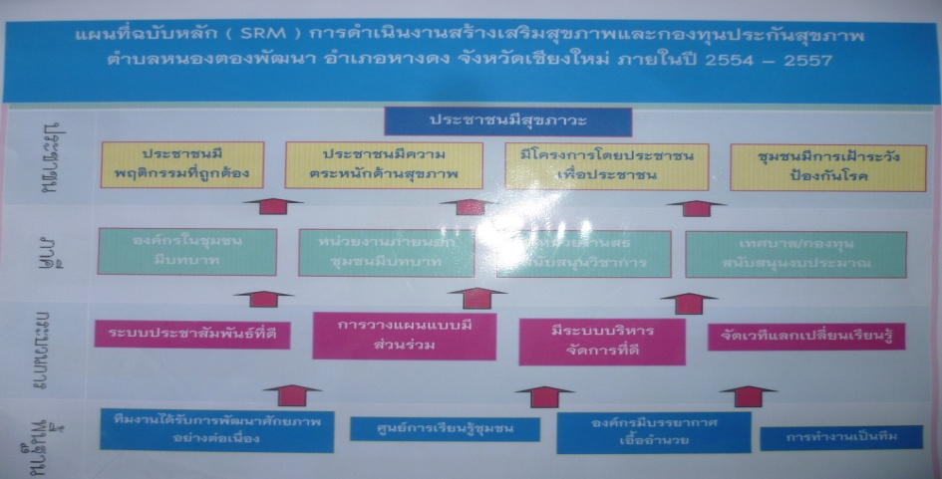
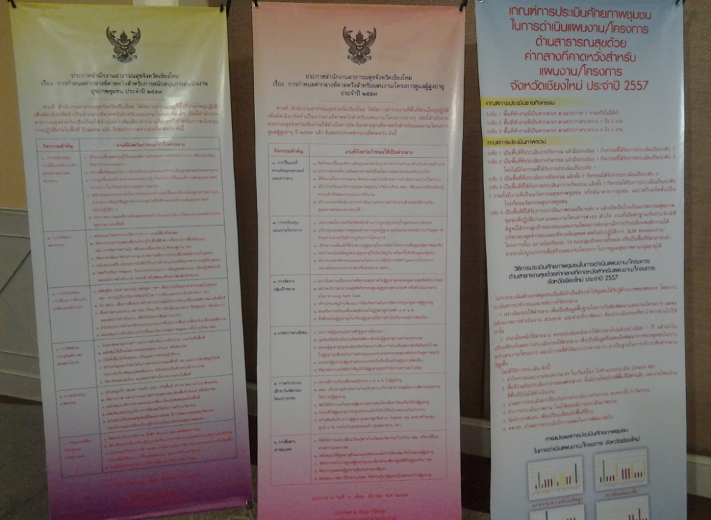
ยกระดับแผนงาน/โครงการ
ค่ากลาง 12 เรื่อง
รายกิจกรรม
ระดับรวม

Slide 50
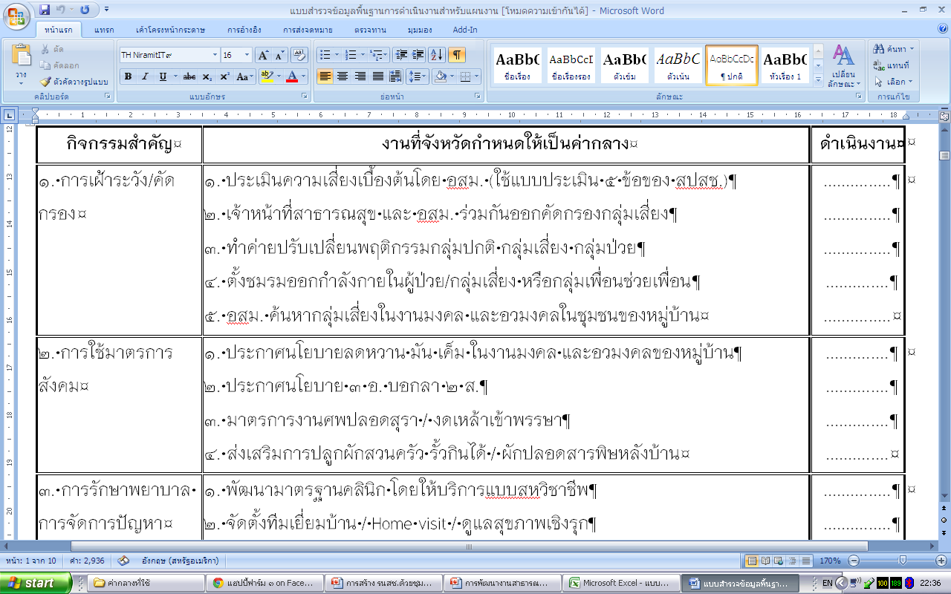
การประเมินศักยภาพชุมชนด้วยค่ากลาง

Slide 51
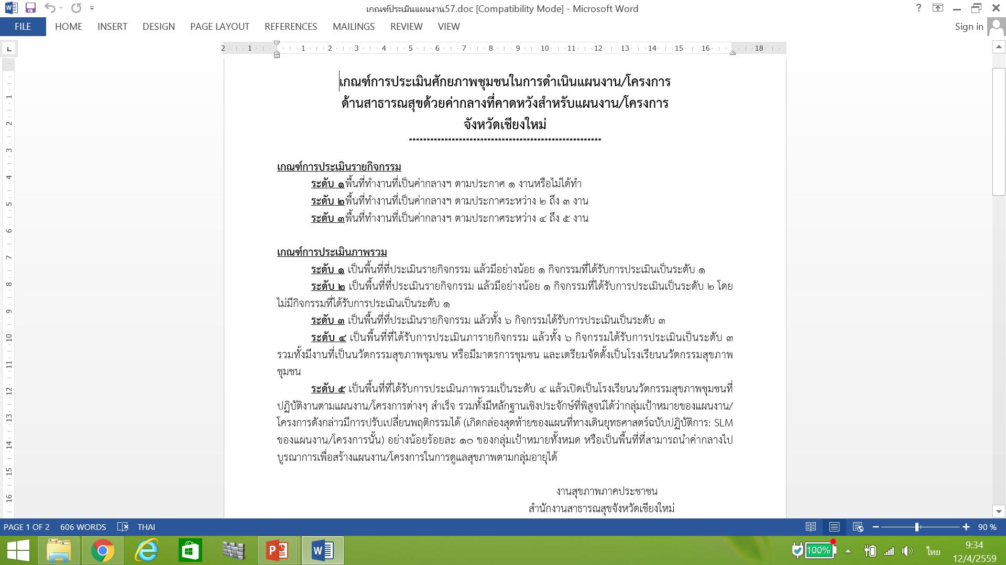
เกณฑ์
การ
ประเมิน
ศักยภาพ
ชุมชน
ด้วย
ค่ากลาง
ดร.ทรงยศ คำชัย
สสจ. เชียงใหม่

Slide 52
ผลการประเมินศักยภาพการดำเนินงาน
โครงการป้องกันเบาหวานและความดันฯ
เป็นตำบลจัดการฯ ต้นแบบ
ดำเนินงานครบตามค่ากลาง
ดร.ทรงยศ คำชัย
สสจ. เชียงใหม่

Slide 53
ตารางฝึกประเมินค่ากลาง
รพ.สต. | การดูแลผู้สูงอายุ
 | ก. 1 | ก. 2 | ก. 3 | ก. 4 | ก. 5 | ก. 6 | ระดับรวม
รพ.สต. ........ก.......
รพ.สต. ........ข.......
รพ.สต. ........ค.......
รพ.สต. ........ง.......
รพ.สต. ........จ.......

Slide 54
ตารางฝึกประเมินค่ากลาง
รพ.สต. | การป้องกันโรคเบาหวานและความดันโลหิตสูง
 | ก. 1 | ก. 2 | ก. 3 | ก. 4 | ก. 5 | ก. 6 | ระดับรวม
รพ.สต. ........ก.......
รพ.สต. ........ข.......
รพ.สต. ........ค.......
รพ.สต. ........ง.......
รพ.สต. ........จ.......

Slide 55
เกณฑ์การประเมิน
เกณฑ์การประเมินรายกิจกรรม
ระดับ 1 พื้นที่ทำงานที่เป็นค่ากลางฯ ตามประกาศ 1 งาน
หรือไม่ได้ทำ
ระดับ 2 พื้นที่งานที่เป็นค่ากลางฯ ตามประกาศระหว่าง
2 ถึง 3 งาน
ระดับ 3 พื้นที่งานที่เป็นค่ากลางฯ ตามประกาศ 4 งานขึ้นไป
หรือทุกงาน

Slide 56
เกณฑ์การประเมิน (ต่อ)
เกณฑ์การประเมินภาพรวม
ระดับ 1 เป็นพื้นที่ที่ประเมินรายกิจกรรม แล้วมีอย่างน้อย 1 กิจกรรมที่ได้รับการประเมินเป็นระดับ 1
ระดับ 2 เป็นพื้นที่ที่ประเมินรายกิจกรรม แล้วมีอย่างน้อย 1 กิจกรรมที่ได้รับการประเมินเป็นระดับ 2 และไม่มีกิจกรรมที่ได้รับการประเมินเป็นระดับ 1
ระดับ 3 เป็นพื้นที่ที่ประเมินรายกิจกรรม แล้วทั้ง 7 กิจกรรมได้รับการประเมินเป็นระดับ 3

Slide 57
ระดับ 4 เป็นพื้นที่ที่ได้รับการประเมินภาพรวมเป็นระดับ 3 รวมทั้งมีงานที่เป็นนวัตกรรมสุขภาพชุมชน ประเมินตนเองส่ง สสจ. เชียงใหม่ และเตรียมจัดตั้งเป็น รน.สช.
ระดับ 5 เป็นพื้นที่ที่ได้รับการประเมินภาพรวมเป็นระดับ 4 แล้วเปิดเป็น รน.สช. รวมทั้งมีหลักฐานเชิงประจักษ์ที่พิสูจน์ได้ว่ากลุ่มเป้าหมายของแผนงาน/โครงการดังกล่าวมีการปรับเปลี่ยนพฤติกรรมได้ (เกิดกล่องสุดท้ายของ SLM ของแผนงาน/โครงการนั้น) อย่างน้อยร้อยละ 10 ของกลุ่มเป้าหมายทั้งหมด
หรือเป็นพื้นที่ที่สามารถนำค่ากลางไปสร้างแผนงาน/โครงการที่บูรณาการร่วมกัน เช่น โครงการคัดกรองโรคที่บูรณาการร่วมกันทั้งการคัดกรองเบาหวาน ความดันโลหิตสูง ไข้เลือดออก อาหารปลอดภัย ฯลฯ

Slide 58
ตารางช่วยประเมินศักยภาพแผนงาน/โครงการ
พื้นที่ | กิจกรรมสำคัญ |  |  |  |  |  | ระดับรายกิจกรรม | มีนวัต กรรม | เปิด รน.สช. | ระดับภาพรวม
 | 1 | 2 | 3 | 4 | 5 | 6
พื้นที่ ก. | 3 | 2 | 1 | 2 | 3 | 1 | 1 | - | - | 1
พื้นที่ ข. | 3 | 3 | 3 | 1 | 3 | 3 | 1 | - | - | 1
พื้นที่ ค. | 2 | 3 | 3 | 3 | 3 | 3 | 2 |  | - | 2
พื้นที่ ง. | 3 | 3 | 3 | 3 | 3 | 3 | 3 | - | - | 3
พื้นที่ จ. | 3 | 3 | 3 | 3 | 3 | 3 | 3 |  | - | 4
พื้นที่ ฉ. | 3 | 3 | 3 | 3 | 3 | 3 | 3 |  |  | 5

Slide 59
การประเมินภาพรวม นำไปหาความสำเร็จของงาน
DM+HT
FS

Slide 60

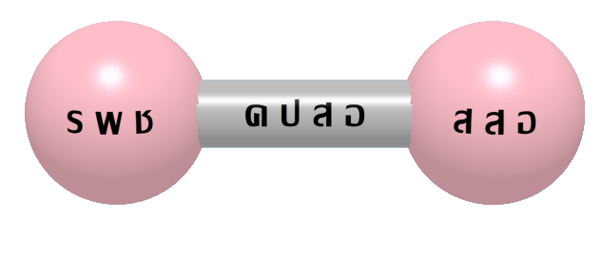
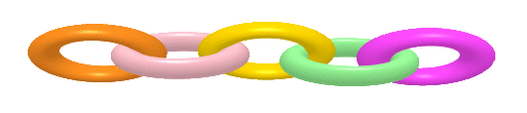
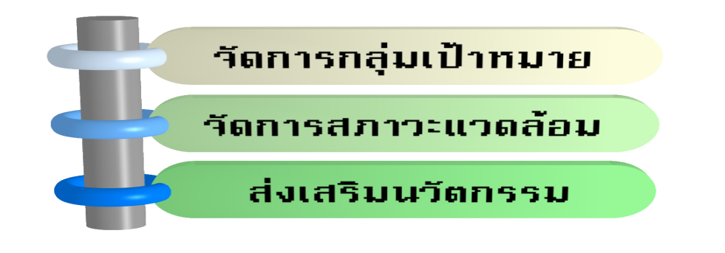
การเปลี่ยนผ่านการจัดการสุขภาพสู่ภาคประชาชน
ประกาศค่ากลาง
บูรณาการงาน
ติดตาม
สนับสนุน
ประเมินผล
สร้างโครงการ
เปิดงาน
ท้องถิ่น
ผู้นำชุมชน
รพสต
อสม
กองทุนฯ
เพิ่มทักษะการบริหารจัดการแบบบูรณาการ
โ ค ร ง ก า ร

Slide 61
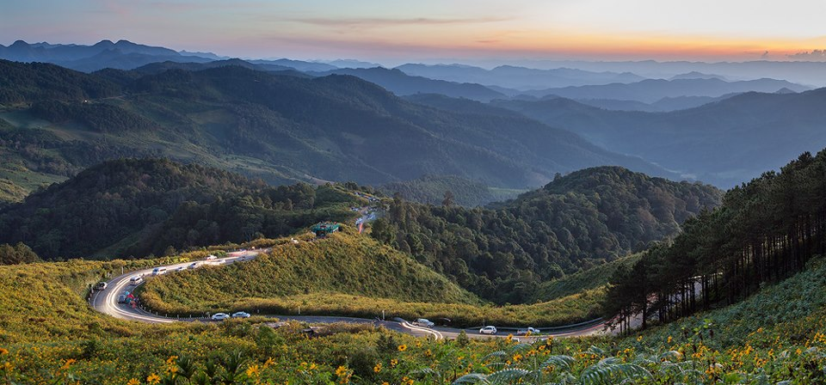
สุขภาพดี อยู่ที่ชุมชน
เชื่อมั่นและทำให้เป็นจริง
สวัสดี

